Slide 1
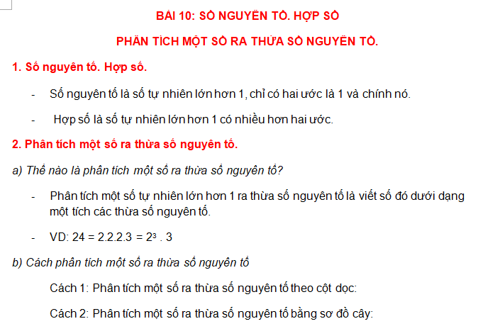
NỘI DUNG GHI BÀI

Slide 2
Số và Đại số
Bài 10
Số nguyên tố . Hợp số.
Phân tích một số ra thừa số nguyên tố

Slide 3
Bài 10: Số nguyên tố. Hợp số
Phân tích một số ra thừa số nguyên tố.
1. Ước và bội
1. Số nguyên tố. Hợp số.
NHÓM 1 (Chỉ có một ước) | NHÓM 2 (Có hai ước khác nhau) | NHÓM 3 (Có nhiều hơn hai ước khác nhau)
1 | 2;3 ;5 ;7 | 4 ;6 ;8; 9;10
Các số ở nhóm 2 được gọi là số nguyên tố và các số ở nhóm 3 được gọi là hợp số.

Slide 4
Bài 10: Số nguyên tố. Hợp số
Phân tích một số ra thừa số nguyên tố.
1. Ước và bội
1. Số nguyên tố. Hợp số.
Số nguyên tố là số tự nhiên lớn hơn 1, chỉ có hai ước là 1 và chính nó.
Hợp số là số tự nhiên lớn hơn 1 có nhiều hơn hai ước.
TH1:
Trong các số 11; 12; 25, số nào là số nguyên tố, số nào là hợp số? Vì sao?
Lan nói rằng: “Nếu một số tự nhiên không là số nguyên tố thì nó phải là hợp số” Em có đồng ý với Lan không?

Slide 5
Bài 10: Số nguyên tố. Hợp số
Phân tích một số ra thừa số nguyên tố.
1. Ước và bội
1. Số nguyên tố. Hợp số.
TH1:
Trong các số 11; 12; 25, số nào là số nguyên tố, số nào là hợp số? Vì sao?
Lan nói rằng: “Nếu một số tự nhiên không là số nguyên tố thì nó phải là hợp số” Em có đồng ý với Lan không?
Giải:
Trong các số 11; 12; 25 thì số 11 là số nguyên tố vì nó chỉ có hai ước là 1 và chính nó.
Còn số 12, 25 là hợp số vì nó có nhiều hơn hai ước.
b) Lan nói sai vì số 0 và số 0 cung là số tự nhiên mà không phải là số nguyên tố, cũng không phải là hợp số.

Slide 6
Bài 10: Số nguyên tố. Hợp số
Phân tích một số ra thừa số nguyên tố.
1. Ước và bội
2. Phân tích một số ra thừa số nguyên tố.
Điền vào chỗ trống:
24 = 2 . 12
= 2 . 2. …
= 2.2.2. ….
24 = 3 . 8
= 3 . 2. …
= 3.2.2. ….
24 = 4 . 6
= (2.2) . (2. …)
= 2.2.2. ….
6
.4
.3
.3
.2
.3
Trong các cách phân tích số 24 như trên, kết quả phân tích cuối cùng đều là 2.2.2.3 (có hai thừa số nguyên tố là 2 và 3)
Ta nói số 24 đã được phân tích ra thừa số nguyên tố.

Slide 7
Bài 10: Số nguyên tố. Hợp số
Phân tích một số ra thừa số nguyên tố.
1. Ước và bội
2. Phân tích một số ra thừa số nguyên tố.
a) Thế nào là phân tích một số ra thừa số nguyên tố?
Phân tích một số tự nhiên lớn hơn 1 ra thừa số nguyên tố là viết số đó dưới dạng một tích các thừa số nguyên tố.
VD: 24 = 2.2.2.3 = 2³ . 3

Slide 8
Bài 10: Số nguyên tố. Hợp số
Phân tích một số ra thừa số nguyên tố.
2. Phân tích một số ra thừa số nguyên tố.
b) Cách phân tích một số ra thừa số nguyên tố
Cách 1: Phân tích một số ra thừa số nguyên tố theo cột dọc:
Ví dụ: Phân tích 300 ra thừa số nguyên tố “theo cột dọc”
300
2
150
2
75
3
25
5
5
5
1
Vậy 300 = 2².3.5²

Slide 9
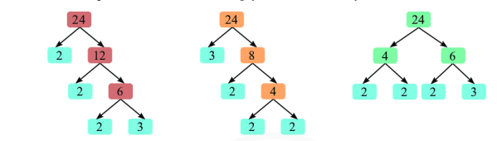
Bài 10: Số nguyên tố. Hợp số
Phân tích một số ra thừa số nguyên tố.
2. Phân tích một số ra thừa số nguyên tố.
b) Cách phân tích một số ra thừa số nguyên tố
Cách 2: Phân tích một số ra thừa số nguyên tố bằng sơ đồ cây:
VD: Phân tích 24 ra thừa số nguyên tố bằng sơ đồ cây:

Slide 10
Bài 10: Số nguyên tố. Hợp số
Phân tích một số ra thừa số nguyên tố.
LUYỆN TẬP
Bài 1: Phân tích số 60 và số 420 ra thừa số nguyên tố theo cột dọc.
60
2
420
2
30
2
210
2
15
3
105
3
5
5
35
5
1
Vậy 60 = 2².3.5
7
7
Vậy 420 = 2².3.5.7
1

Slide 11
Bài 10: Số nguyên tố. Hợp số
Phân tích một số ra thừa số nguyên tố.
LUYỆN TẬP
Bài 2: Tìm các số tự nhiên lớn hơn 1 thay thế dấu ? trong ô vuông ở mỗi sơ đồ cây dưới đây
a)
18
b)
42
c)
280
3
?
6
?
10
?
6
7
28
?
?
5
4
7
3
2
?
?
?
?
?
?
3
2
2
18 = 2.3²
42 = 2.3.7
?
?
2
2
280 = 2³.5.7

Slide 12
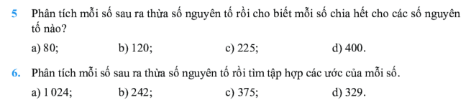
BÀI TẬP VỀ NHÀ

